Slide 1
110年度
外部稽核重點提醒
110年03月04日
1

Slide 2
自動檢查管理作業(IC-11100-001)
一般檢查：確認每日/月/年環安衛檢查表是否齊全
(1)每年檢查表最新須檢查到109年度。
(2)每月檢查表最新須檢查至2月份。
(3)每日檢查表為有進出實驗場所皆必須執行，如該月沒有今出實驗場所也請於該月最後一天執行一次每日檢查。
表單名稱 | 表單編號 | 最新修訂日期
每日環安衛檢查表 | FM-11100-010 | 106.09.10
每月環安衛檢查表 | FM-11100-011 | 106.09.10
每年環安衛檢查表 | FM-11100-012 | 106.09.10
※各單位有被分配到沖身洗眼器需定期進行
每月緊急洗眼沖淋設備測試（FM-11100-099緊急洗眼沖淋設備）。
※各實驗場所檢查項目會依照實驗類別或型態有所不同，應於變更作業時調整管控項目或檢點項目，全系之檢點表不應全部一致；滅火器及急救箱也需注意內容物的有效期限，其檢查項目可列入實驗場所檢查內。

Slide 3
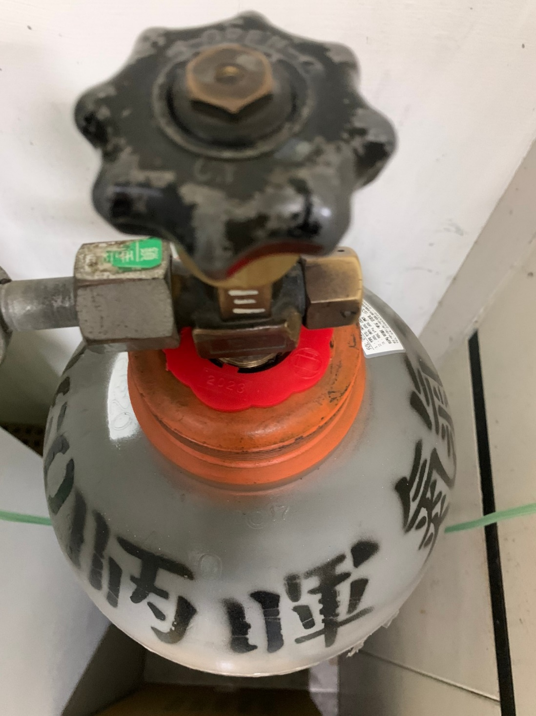
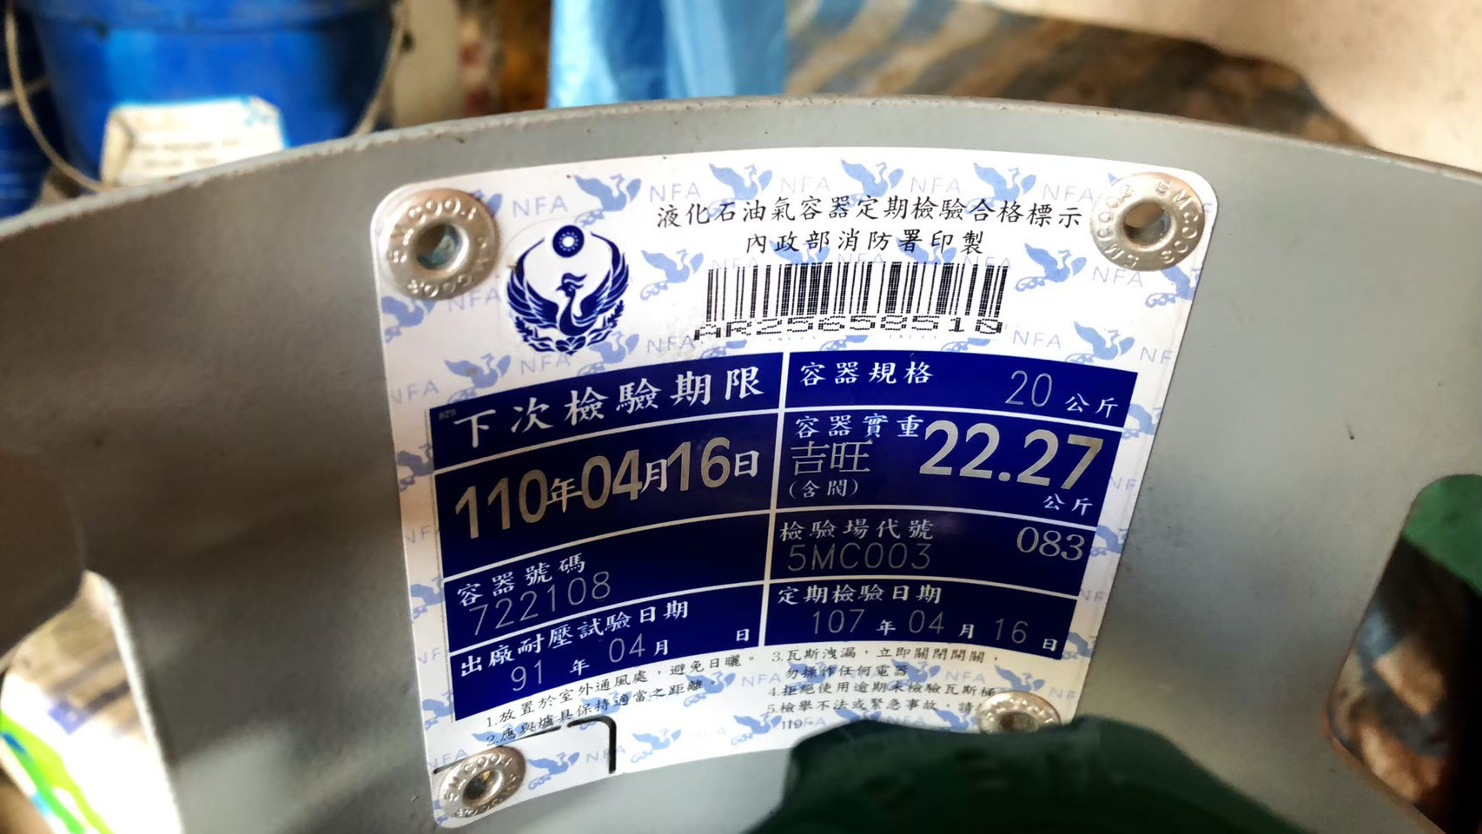
自動檢查管理作業(IC-11100-001)
危險設備檢查：確認危險設備(壓力容器、離心機、乾燥設備…等)作業檢點、每月/年定期檢查表是否齊全，第一種壓力容器及鍋爐須由勞動檢查機構或中央主管機關指定之代行檢查機構實施
(1)每年檢查表最新須檢查到109年度。
(2)每月檢查表最新須檢查至2月份。
(3)作業檢點表為每次操作時須進行檢核，如該月沒有使用到設備也請於該月最後一天進行檢核。
※如設備年久失修請掛上『停用』標示，如沒有標示需依自動檢查作業進行檢查。
※實驗室內容有鋼瓶，請確認鋼瓶合格識別環之有效期限是否為2021以上，並確認鋼瓶是否有固定於牆面以免鋼瓶搖晃傾倒。
表單名稱 | 表單編號 | 最新修訂日期 | 檢查時間
第一種壓力容器作業檢點表 | FM-11100-031 | 102.03.15 | 每次操作
第一種壓力容器每月定期檢查表 | FM-11100-013 | 102.03.15 | 每月10日檢查上月
第一種壓力容器每年定期檢查 |  |  | 需委外廠商檢查
鍋爐作業檢點表 | FM-11100-082 | 103.10.30 | 每次操作
鍋爐每月定期檢查紀錄表 | FM-11100-080 | 103.10.30 | 每月10日檢查上月
鍋爐每年定期檢查 |  |  | 需委外廠商檢查
第二種壓力容器（含壓縮機）每年定期檢查表 | FM-11100-014 | 102.03.15 | 每年1月前檢查上年
小型壓力容器每年定期檢查表 | FM-11100-015 | 102.03.15
離心機每年定期檢查表 | FM-11100-016 | 102.03.15
乾燥設備(含烘箱)每年定期檢查表 | FM-11100-029 | 102.03.15
小型鍋爐每年定期檢查表 | FM-11100-081 | 103.10.30

Slide 4
勞動場所事故通報與處理作業(IC-11100-002)
實驗場所內若發生事故時是否依照本校勞動場所事故通報與處理作業進行通報，需於事故發生日起30分鐘內通報安環室並於兩個工作天填寫『弘光科技大學勞動場所事故通報表』送至安環室，並於事故發生起90日內填寫『弘光科技大學勞動場所事故處理記錄表』並呈相關單位進行簽核。
表單名稱 | 表單編號 | 最新修訂日期 | 填寫時間
弘光科技大學勞動場所事故通報表 | FM-11100-026 | 106.05.02 | 事故發生兩個工作天內
弘光科技大學勞動場所事故處理記錄表 | FM-11100-027 | 106.05.02 | 事故發生90天內

Slide 5
環安衛及能源管理教育訓練作業(IC-11100-004)
進出實驗場所需要受過安環室辦理之教育訓練並通過考試核發證書始能進出實驗室，如接受校外之教育訓練也請確認該課程是否符合本校認定時數，並請將證書影本留存於實驗室內備查。
實驗場所有使用到相關化學物質(如:有機溶劑、特定化學物質等)，應接受有害作業主管之安全衛生教育訓練，取得作業主管資格後方得使用該化學藥品(各系所逕自指定一位代表)。
※請注意該證書是否逾期未進行回訓作業，進出實驗場所為每三年需接受至少三小時在職教育訓練；有害作業主管每三年需接受至少六小時在職教育訓練。

Slide 6
環境考量面與危害鑑別評估作業(IC-11100-009)
請評估實驗場所內會發生的所有潛在危害及環境衝擊，例如:操作化學品可能因硬體設備(椅子、桌子)不符合人體工學造成人因工程危害或是實驗時產生之廢棄物(化學廢液)或是有害氣體之揮發，並將上述鑑別填入「弘光科技大學危害鑑別評估表」以及「弘光科技直接環境考量面評估表」中，並將評估表呈單位主管簽核。
舉例：稽核委員看到磁石加熱板會問現場，請問該設備有經過風險評估或環境考量嗎？這時候就拿出評估表並指出評估的風險值給稽核委員確認。
※危害鑑別及環境考量面請更新至110年02月版本。
表單名稱 | 表單編號 | 最新修訂日期
危害鑑別評估表 | FM-11100-085 | 107.11.01
直接環境考量面評估表 | FM-11100-086 | 107.11.01

Slide 7

廢棄物管理作業(IC-11100-015)
化學廢液：實驗場所內化學廢液桶之外部，請放置承接盤(桶)以免廢液桶破損造成洩漏，承接盤(桶)之容量為廢液桶之1.1倍(例如:廢液桶20L承接盤(桶)則需為22L)，如果承接盤(桶)容量無法建置成廢液桶之1.1倍，請於廢液桶8分滿時就進行清除作業。
廢液桶外部請確實貼上該桶之廢液分類，並確實記錄內容物於『弘光科技大學廢液收集單』。
生物醫療廢棄物：請勿將其直接放置於地面，並找個箱子或垃圾桶將生物醫療廢棄物袋放置於裡面，並於明顯處(例如:桶子外面或桶子後方的牆面等)標示生物醫療廢棄物字樣(如下圖)；生物醫療廢棄物貯存時間如下列所示；
1.貯存溫度為５℃以上貯存日期不能超過一日。
2.貯存溫度為５℃以下至０℃以上冷藏者貯存日期不能超過七日。
3.貯存溫度為０℃以下冷凍者貯存日期不能超過三十日。

Slide 8
廢棄物管理作業(IC-11100-015)
廢棄藥品：實驗場所內若有廢棄藥品請由系助理統一向安環室提出申請，並請各實驗場所將其分為有機、無機、毒性化學物質及不明藥品等四類，將其各自封箱後填寫廢棄藥品或空藥瓶收集單(FM-11100-020)送至安環室，待安環室通知產出單位。
※若藥品標示不清、掉落或毀損等，一律視為不明藥品處理。
※若以血清瓶或其他容器盛裝化學品，一律視為不明藥品處理。
※藥品請勿隨意參雜或廢棄，以避免發生不相容等化學反應。
(案例: https://www.ettoday.net/news/20180418/1152957.htm、https://www.ettoday.net/news/20191219/1605545.htm)
※實驗場所內生活垃圾及有害事業廢棄物請分類處理，且實驗室內(含垃圾桶)皆不能出現食物及飲料(含包裝紙)。

Slide 9
毒性化學物質運作管理作業(IC-11100-016)
實驗場所內毒性化學物質庫存量需與教育部化學品管理與申報系統一致，並將實驗場所內毒性化學物質登錄於『弘光科技大學化學藥品清冊』(需有紙本)中，需備妥該項毒性化學物質之安全資料表(SDS)，且該SDS最後更新日期與稽核日期不得超過三年。
※毒性化學物質現場量及記錄量（線上）是否一致，毒化物藥品櫃也需上鎖管理也是稽查重點。

Slide 10
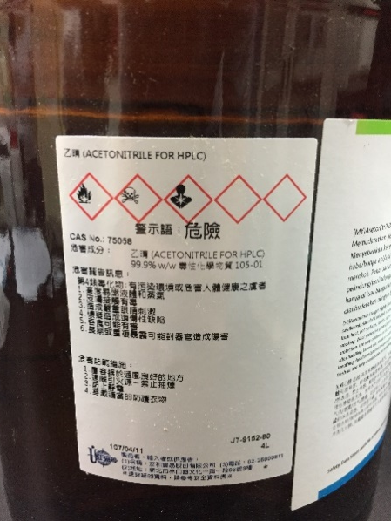
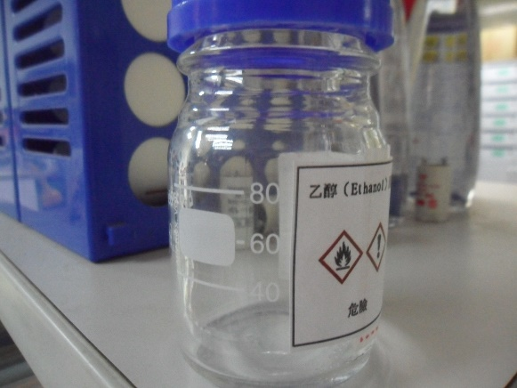
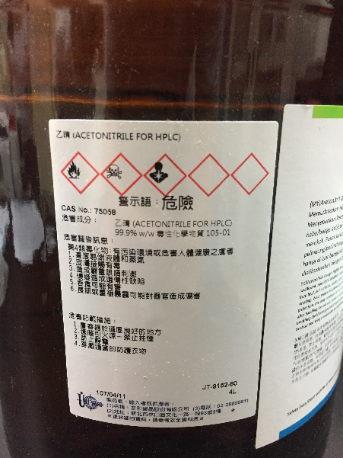
化學品管理作業(IC-11100-017)
實驗場所內之所有化學品(含一般化學品、先驅化學品、毒化物、氣體等)皆需登錄於『弘光科技大學化學藥品清冊』(需有紙本)中，需備妥該項化學物質之安全資料表(SDS)，且該SDS最後更新日期與稽核日期不得超過三年。
化學品貯存方式請依該項化學品特性進行存放(例如:易揮發化學品需貯存於通風良好地方)。
確認化學藥品瓶身(含血清瓶)是否依危害性化學品標示及通識規則標示危害圖示及內容。
※安全資料表的取得:1.請供應商提供。2.於GHS化學品全球調和制度上查詢。
※藥品清冊請更新至１１０年。

Slide 11
實驗場所防護具管理作業(IC-11100-018)
實驗場所內請依設備危害程度配戴適當防護具，如有使用烘箱或特殊化學品請佩戴隔熱手套或抗有機溶劑手套，有使用液態氮就需要備有防凍手套(耐低溫手套)，有使用化學品就需要實驗衣、手套及口罩等（依化學品特性），上述實驗場所內所有防護用具請詳細登錄於『弘光科技大學實驗場所防護具清冊(FM-11100-019)』中。
※檢核實驗場所內緊急醫藥箱藥品是否過期，以及醫藥箱上面是否標示清單且內容物皆齊全。
勞工健康管理作業(IC-11100-019)
實驗場所新進人員是否進行體檢，並將體檢報告書送至人事室，再由人事室將副本送至衛保組留存。
實驗場所內有操作特定化學物質(乙醚、甲苯、甲醛等)人員是否接受特殊健康檢查，衛保組並將特殊健檢查結果予以分級管理。

Slide 12
承攬管理作業(IC-11100-020)
如有進行承攬(一般及工程)需於作業前/中/後填寫『承攬管理作業表』留存於單位內，如施工日超過兩日以上需填寫『承攬管理每日危害告知單』並與承攬管理作業表一同留存於原單位內。
如承攬中發生戶外臨時用電或事故發生，請依本校承攬管理作業填寫相關表單；每年填寫年度承攬作業件數統計表經單位主管簽核後送至安環室存查。

Slide 13
能源規劃及審查作業(IC-10650-005)
A.能源審查表(FM-10650-015)應確實填寫，設備清單及資料等需與現場符合。
B.能源審查表內容包括：
(1)各部門之設施、設備、系統及過程之能源用量。
(2)統計各項能源用途及主要耗能設備。
(3)能源使用以前一年度使用量進行統計分析。
(4)各單位中所有能源使用均應列入分析，且同出廠年份之同型機台可合併調查。
(5)若有新增、移除重大能源設備或對現有重大能源設備修繕，已影響全校總耗電量達3%以上時，必須進行評估。
能源耗用量之計算原則：
(1)有電錶的則以實際量測為準。
(2)沒有裝設獨立電表則以設備銘牌標示的耗電量及使用時間來評估。

Slide 14
能源管制作業(IC-10650-008)
A.應熟悉設備及設施之使用管制
B.設備及設施之使用管制如下
(1)冷氣設備/空調系統
a.非夏季(11月～隔年4月)：普通教室、行政辦公室、教師研究辦公室、專業教室、實驗室以及會議室、活動中心等場所於佈置、採排時不開冷氣。
b.夏季(5月～10月)：
I.行政辦公室、教師研究辦公室於23:00～翌日10:00冷氣不供電，每天中午12:00與16:30進行冷氣瞬斷。
II.專業教室、實驗室，於23:00～翌日07:00冷氣不供電，每天中午12:00與16:30進行冷氣瞬斷。
III.會議室、活動中心等場所於佈置、採排時，16:00～翌日10:00冷氣不供電。
c.上述管制在開窗及使用電風扇時，室溫仍超過28度時可依實際需求使用。

Slide 15
能源管制作業(IC-10650-008)
d.無法配合冷氣供電時間管控措施者，請於每年10月31日前填寫「冷氣不斷電需求申請單」(FM-10650-036)，送至事營組申請，本組將安排現勘評估後，提送安環委員會審議，審議通過後將於隔年1月1日起，停止冷氣供電時間管控。
(2) 各單位的專業儀器設備由財產所屬單位進行管制。電腦、辦公用事務機等設備，由各單位依年度節約能源計畫相關措施執行管制。
(3) 私人電器設備之管制：設置冷氣需經校方同意。
(4) 各項設備及設施之管理單位應落實維護保養，提高效率、減少耗能。
C. 每年4-5月本校各院、處、室及中心單位，填寫「能源使用自主管理表」(FM-10650-028)進行電能使用檢討及矯正預防措施，經主管核章後交回事營組。

Slide 16
稽核日小提醒:
(一)請同學依照實驗室規範穿著實驗衣、配戴手套，並依化學品特性於適當設備內操作(揮發物請於排氣櫃內操作)。
(二)環境請保持乾淨，沒有使用的藥品或器皿請收整齊或清洗，請勿把實驗桌或排氣櫃裡面放滿藥罐或容器。
(三)實驗室裡面禁止飲食，也不要在實驗室內奔跑、嬉鬧及做一些與實驗非相關之事情。
※此份為稽查重點提醒，不同外部稽核委員對於稽核重點或技巧都有不同之處，內控制度請參閱稽核室網頁(http://got.hk.edu.tw/check_hkid.php)，倘若還有其他疑慮或指教請洽詢安環室2252（長宏）。

Slide 17
簡報完畢
敬請指教
簡報完畢
敬請指教
簡報完畢
敬請指教
17

